Slide 1
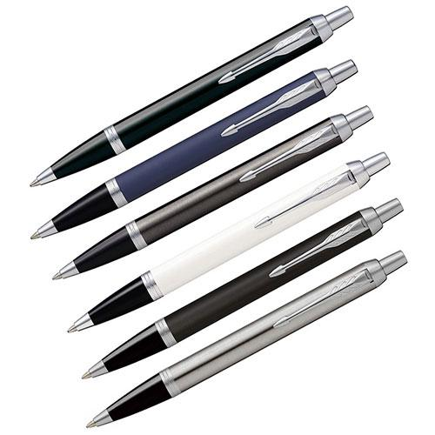
【提案書】
PARKER IM コアライン ボールペン
優れた耐久性と滑らかな書き心地と誰でも扱いやすい、高級感がありながらもカジュアルなボールペン。カラーバリエーションは全3色。ちょっとした記念品などにもおすすめです。
特徴
納期
納期スペース
仕様
サイズ : 長さ140mm/軸径10mmΦ
重量 : 23g 機能 : ノックタイプ
付属品 : 1950369(クインクフロー・ブラックM)1本
包装 : PK エントリーライン ギフトBOX
備考 : 手提げ袋（W130×H220×D95mm）はオプション（別売り）です。ご希望の方は見積りご依頼の際、備考欄にその旨をご記入ください。
お見積
お見積りスペース

